Slide 1
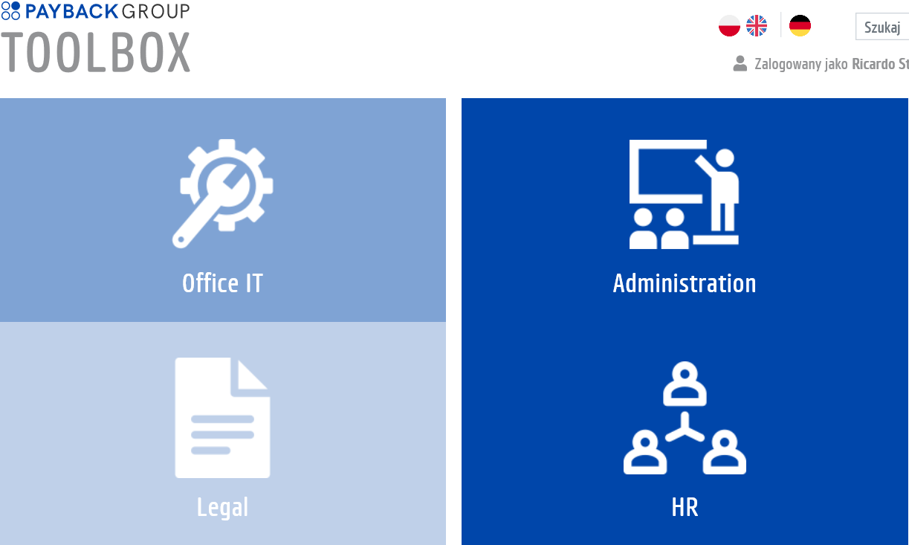

INDUCTION IT
interaktiv
Öffne mich im Reading View oder als Slide Show

Slide 2



Wegweiser
1
Erste Schritte
Die Ampel und Pfeile
2
Software
Bitte wie im Link beschrieben durchführen
3
Helpdesk
4
Optionaler Schritt
und weiter
Hardware
5
Seite durchlesen und
weiter
Büro
6
Deine Daten
weisen Dir den Weg

Slide 3

Erste Schritte
1
Erstes Anmelden bei
Windows (1), Microsoft (2), Global Protect (3), Amex Square (4)
(1) Jan Kowalski: login: jkowalski (external: jkowalski_ext)
  Das Passwort besteht mindestens aus 8 Zeichen, mindestens 1 Groß- und Kleinbuchstaben und 1 Zahl
(2) login: vorname.nachname@payback.net
  Wie bei (1)
(3) login: jkowalski Passwort: pin + token (RSA SecurID softtoken)
Das Passwort (1, 4) ändert sich alle 3 Monate – eine Erinnerungsmail wird per Mail versand.

Slide 4
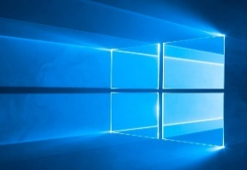
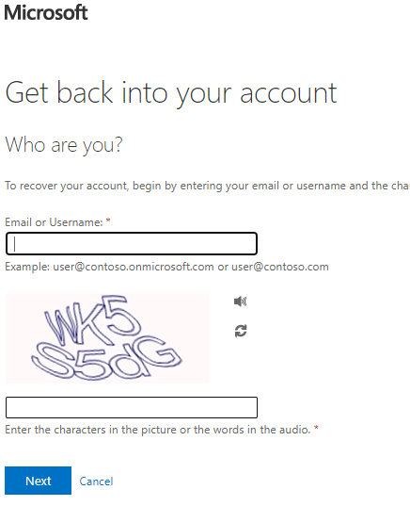
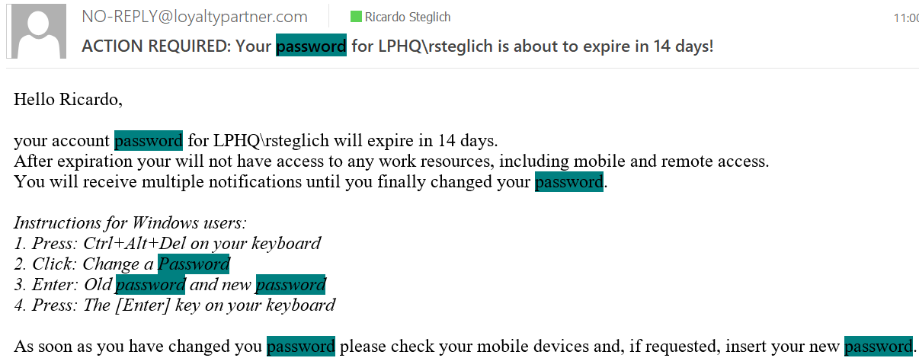
Windows (1)
1
Erinnerungsmail:
Im Homeoffice bitte erst mit
VPN verbinden
Passwort vergessen:
  https://passwordreset.microsoftonline.com/
  Bestätigung mit Microsoft-Konto (2)

Slide 5
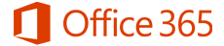
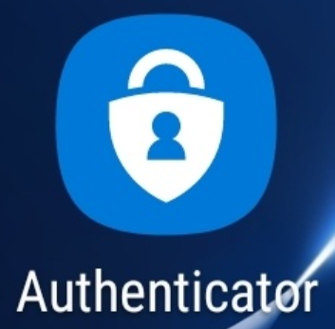
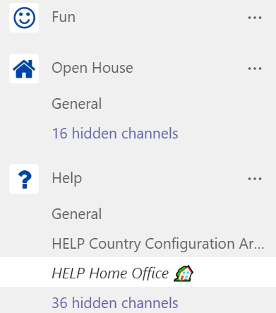
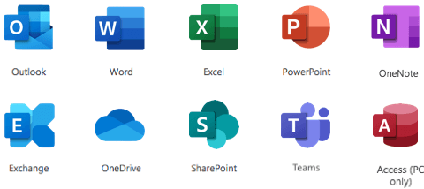
Microsoft (2)
1
Bitte zuerst die Authentifikation einrichten:
  Microsoft Authenticator App und
  Telefonnummer (von der Firma oder privat)
  Erforderlich um auf die Kontoeinstellungen zuzugreifen
Login To Microsoft 365 The Very First Time - OIT Knowledge Base - PAYBACK Confluence (loyaltypartner.com)
Microsoft Office Home
Microsoft Authenticator – Securely Access & Manage Your Online Accounts

Slide 6


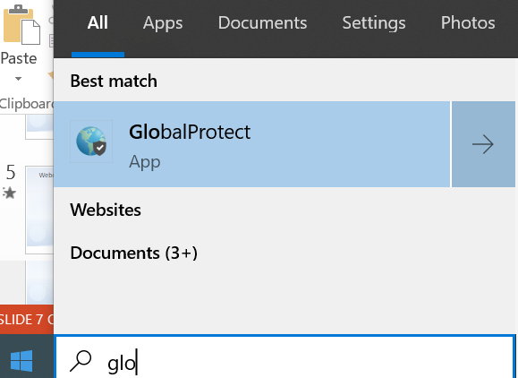

Global protect (3)
1
Im Büro mit dem Kabel verbunden: loyaltypartner.com
Im Büro WiFi am Laptop: IWL
Außerhalb des Büros (Wifi, Hotspot oder Kabel) Bitte mit VPN verbinden (Global protect)
Um sich anzumelden,
bestelle einen Token,
installiere die
RSASecurID am Handy
Logge dich ein und setze
deine PIN Nummer
https://muc-rsa-05.loyaltypartner.com:7004/console-selfservice/SelfService.do

Slide 7

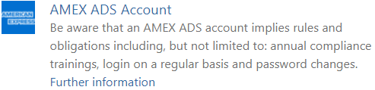
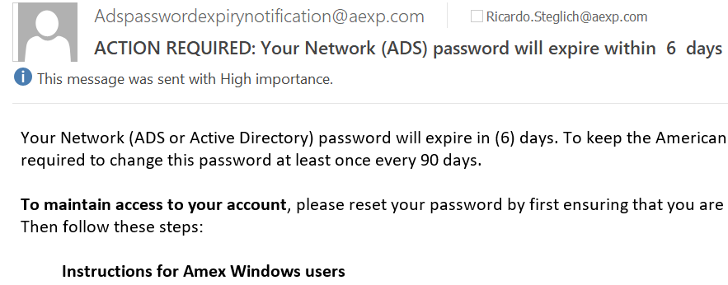
Amex SQUARE (4)
1
Kontoerstellung:
  Dauert in der Regel
  2 – 3 Wochen
  Automatische Weiterleitung von @aexp.com auf @payback.net
Das Passwort kann nur mit
citrix geändert werden!
Verpflichtende Schulungen
https://amex.csod.com/
Hauptseite SQUARE:
https://square.americanexpress.com/
https://citrix.intra.aexp.com/Citrix/XenApp/auth/login.aspx (citrix)
0044 2035644412 (Amex Hotline)
http://techcare.aexp.com/ (Amex Helpdesk)

Slide 8

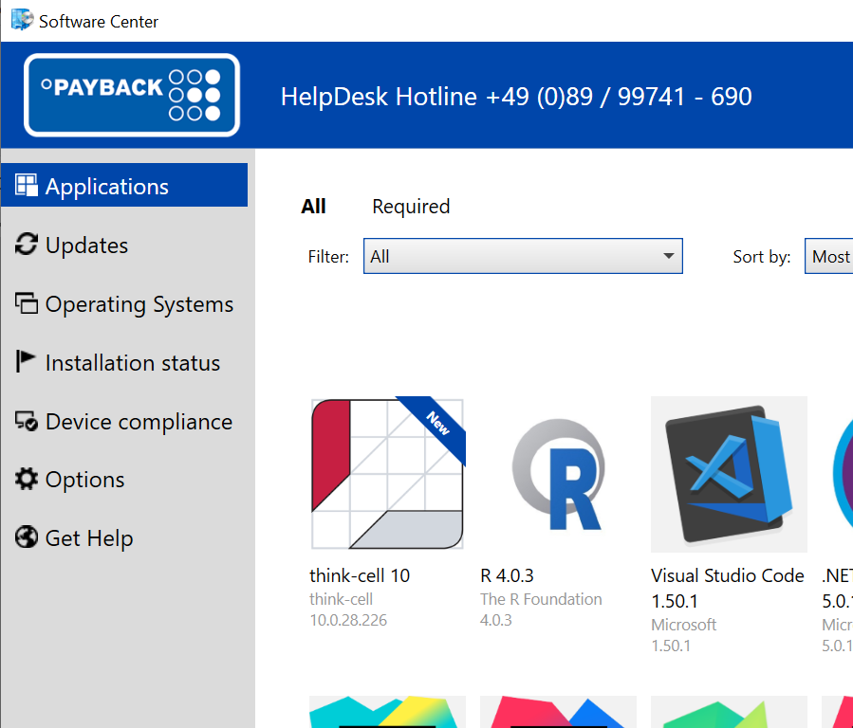
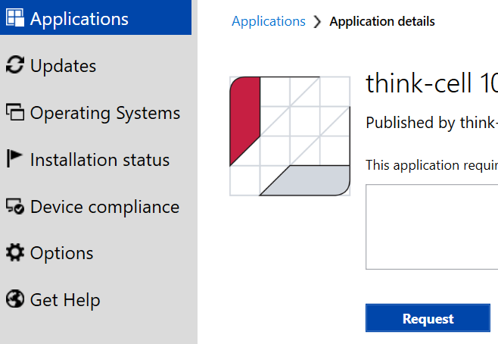
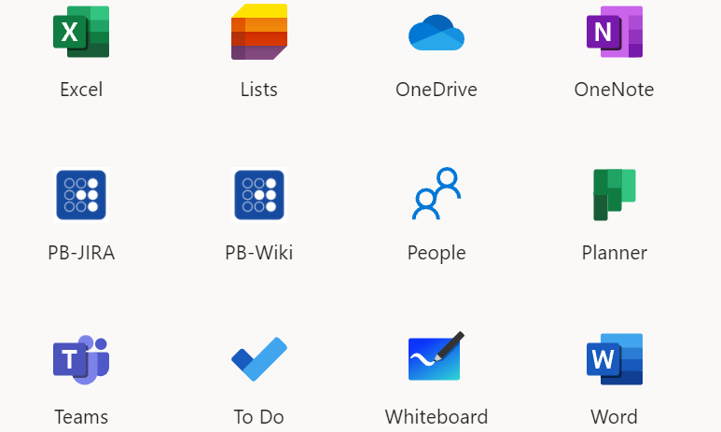
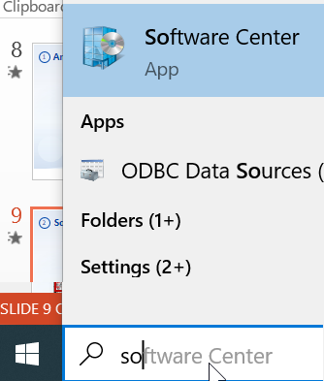
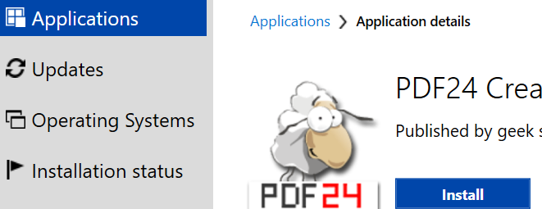

Software Center
2
Tool zum Installieren, Updaten … von Programmen
Programme die nicht im SC zu finden
sind müssen bestellt werden (Get Help)
M365
Adobe
Lizenz/Konto vom Vorgesetzten
Passwort zur Installation von der IT
SREQ - Service Desk (loyaltypartner.com)

Slide 9
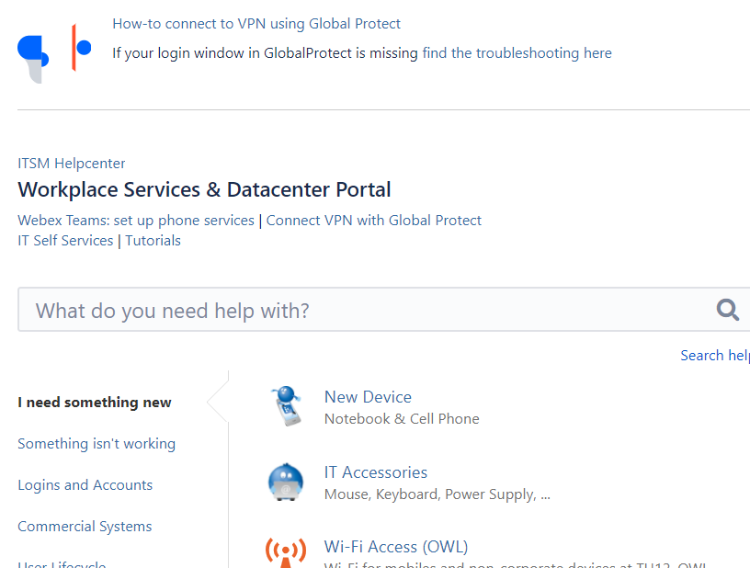





Helpdesk
3
Request
Wissensdatenbank
Issue
Bitte nur in
Englisch schreiben !
1690 oder +49(0)8999741690 (Helpdesk)
411 lub 690115156 (Ricardo Steglich)
https://pb-itsm.intra.loyaltypartner.com/servicedesk/customer/portal/2

Slide 10
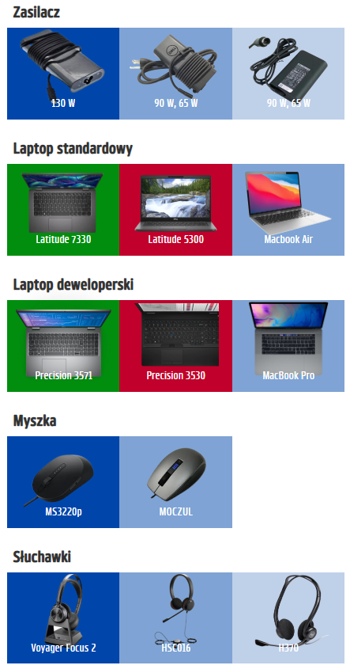
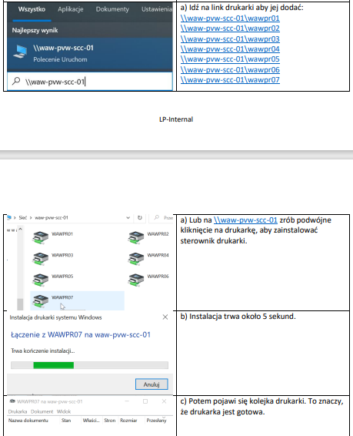
Hardware im Büro und zu Hause
4
Loyalty Partner Toolbox: Devices to work
Printer_how_to_use_for_the_first_time.pdf (loyaltypartner.com)

Slide 11
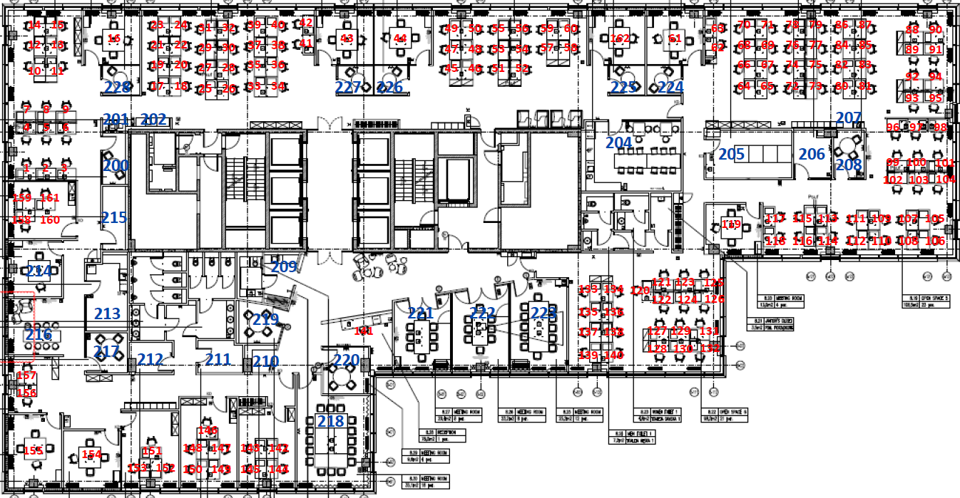
Büro in Warschau
5
IT & Dev, Analytics
Adm, Acc, Law, HR
Business, Partners
https://pb-it-services.intra.loyaltypartner.com/ (bei Besuch im Büro bitte zuvor anmelden)
Loyalty Partner Toolbox: M365 Apps (Wie man einen Konferenzraum bucht)

Slide 12

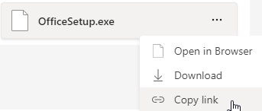
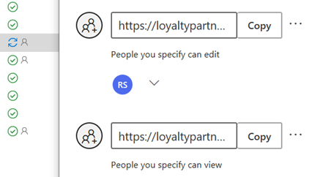

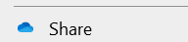

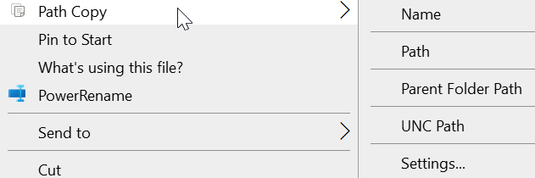

Deine Daten: Cloud vs Server
6
My account (office.com) Microsoft profile
https://webmail.loyaltypartner.com/owa Outlook Web App
Hub - Loyalty Partner Group - Home (sharepoint.com) Sharepoint
Die maximale Größe einer Mail beträgt 30 MB
https://muc-pvw-hrm-03.loyaltypartner.com/insight Perbit
\\waw-file-01, \\MUC-PVW-FILE-11 P:, Y:
https://moveit.loyaltypartner.com/ MoveIT
Die USB Ports sind für das Abspeichern blockiert

Slide 13
Danke für die
Aufmerksamkeit!
Jacek Dziemian
jacek.dziemian@payback.net
+48 690 115 115
Rafał Kubuj
rafal.kubuj@payback.net
+48 690 115 174
Zusammenfassung

